Slide 1
Python
Notes:
Pour les screenshots de code:
https://www.programiz.com/python-programming/online-compiler/

Slide 2
Section 1 – Syntaxe

Slide 3
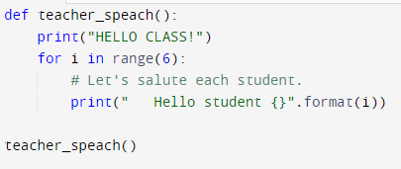
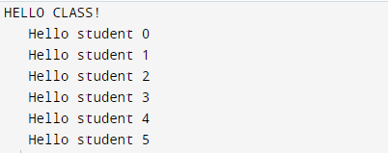
Syntaxe
Python: très lisible
Utilise l’indentation (au lieu de {…} )

Slide 4

Syntaxe
Commentaire: #
Mots clés: souvent anglais au lieu de symboles.
*p.s. équivalent C:

Slide 5
Types de bases et assignations de valeurs
Pas besoin de déclarer le type des valeurs à l’avance. Python les devine au moment où on les initialise.
Type «vide», ou «rien»: None. Ex: a = None
Quelques autres. Ex: dict, itérateurs, sets, etc.

Slide 6
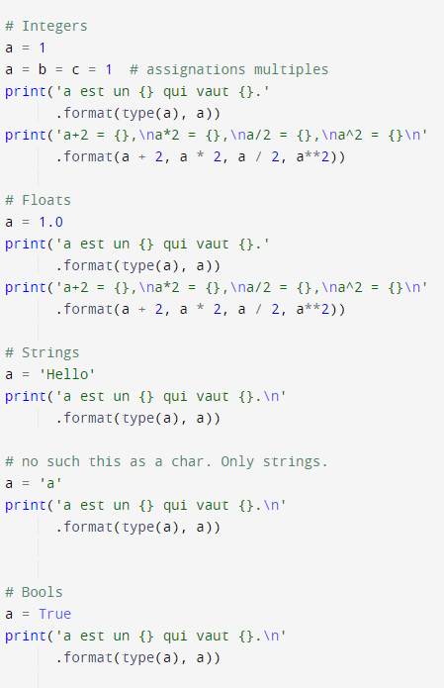
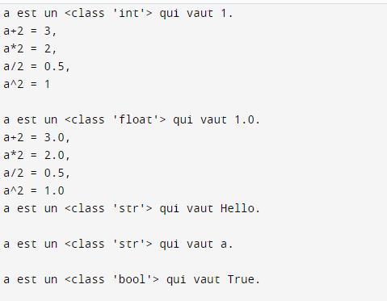
Types de bases et assignations de valeurs

Slide 7
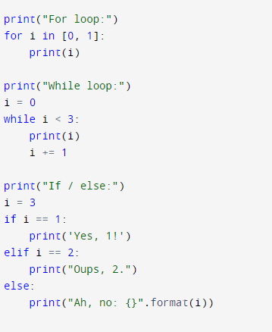
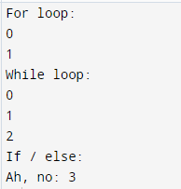
Opérateurs
Similaires à d’autres langages. À étudier si vous ne les connaissez pas

Slide 8
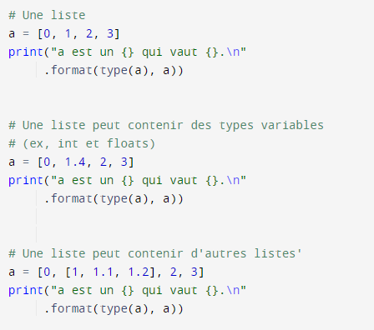
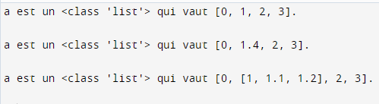
Listes, vecteurs, matrices
Le type de base de python pour stocker plusieurs valeurs ensemble est soit une liste ou un tuple

Slide 9
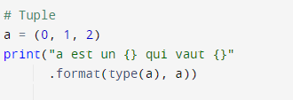
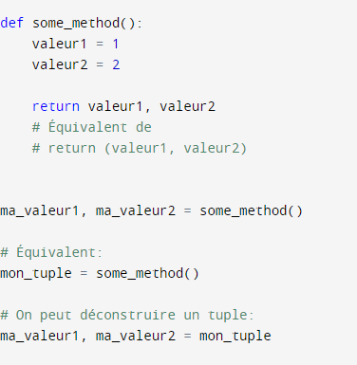
Listes, vecteurs, matrices
Tuples
Vous les utiliserez probablement peu. Surtout, indirectement, dans les retours de fonctions.

Slide 10
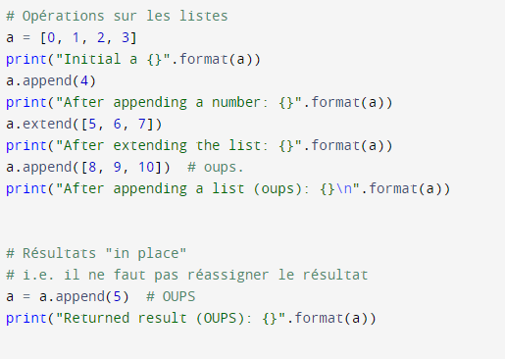
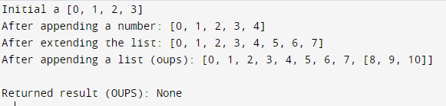
Listes, vecteurs, matrices
Opérations sur les listes

Slide 11
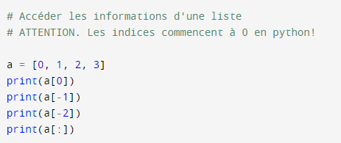

Listes, vecteurs, matrices
len(a_list) = le nombre d’éléments.
Attention! Le dernier élément d’une liste de longueur 100 est l’élément 99.

Slide 12
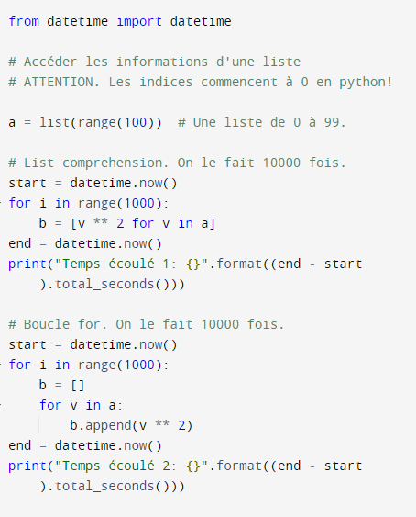

Listes, vecteurs, matrices
Une des forces de python s’appelle les « list comprehension ». Généralement plus rapides qu’une boucle for.

Slide 13
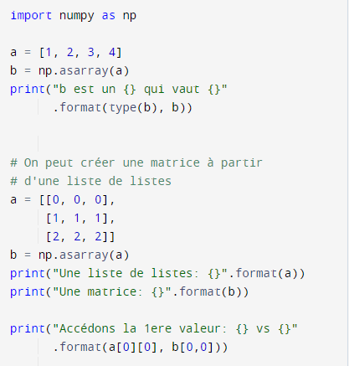
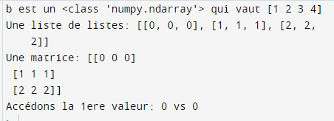
Listes, vecteurs, matrices
Les listes sont toujours 1D (des « vecteurs »).
Pour utiliser des matrices, on utilise la librairie numpy.

Slide 14
Listes, vecteurs, matrices
Numpy: plusieurs outils mathématiques
Sin, cos, tan, etc.
Opérations matricielles
Modifications de matrice (reshape, transpose, etc).
Nombres aléatoires.
Etc.
Il y a des forums pour tout! Google est votre ami.

Slide 15
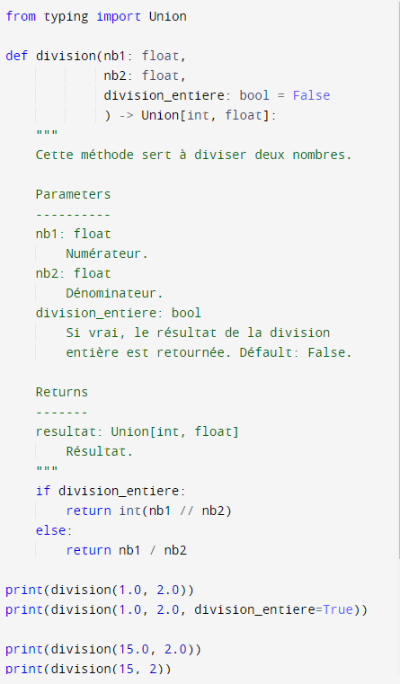

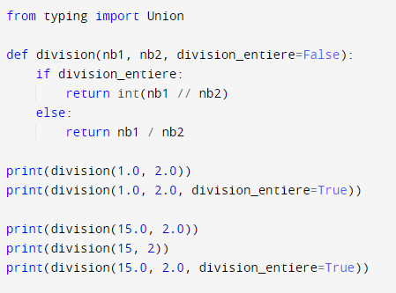
Fonctions
Ceci fonctionne aussi (sans « type hints » ni « docstrings »). Mais moins beau à lire.

Slide 16
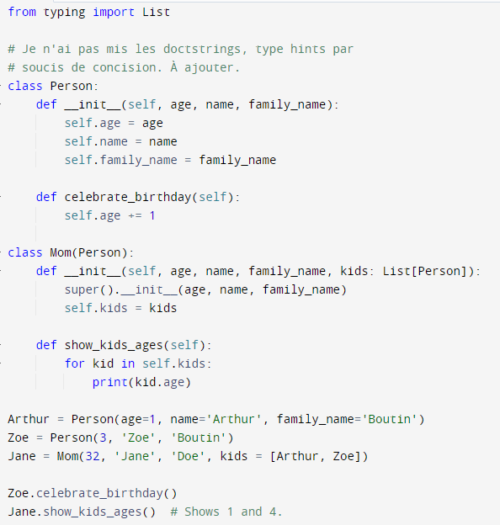
Classes

Slide 17
Section 2 – Types de base

Slide 18
Section – Lancer un script

Slide 19
Lancer un script
>>> cd my_path
>>> python my_script.py arg1 arg2
Faites votre devoir 0! Assurer vous que vous avez un environnement python qui fonctionne!

Slide 20
Tester des bouts de code
>>> ipython
In [1] import numpy
In [2] numpy.random.rand()??
Lance une console python directement dans votre terminal.
Peut vous donner des explications sur des méthodes.

Slide 21
Section – Produire un script
Comment avoir des bonnes habitudes
…
Ou comment aider le prof à s’y retrouver dans votre TP

Slide 22
Choisir un éditeur
Mon choix personnel: pycharm
Il en existe plusieurs autres.
Démo

Slide 23
Mes consignes:
Interdiction que tout soit d’un seul bloc!
Séparer le main() dans une méthode.
Le main() devrait contenir très peu de lignes. Ex:
Fichier: debruiter_une_image.py
Utiliser un Argument Parser. La méthode parse_args peut être dans le script principal.
Tout le reste est « encapsulé » dans des sous-fonctions, qui sont organisées dans des fichiers séparés, avec des noms représentatifs, et des docstrings (obligatoires) et type hints (facultatif).
démo
def main():
args = parse_args()
img = load_image(args.my_path)
img_clean = denoise_image(img)
save_image(img_clean, args.my_saving_path)

